Slide 1
MESTNA OBČINA MARIBOR
Matej Moharić

Slide 2
Vsebina
Pogled na ETM 2024
Analiza ukrepov ETM 2024
Izzivi za ETM 2025
Izvajanje ukrepov Mobilnostnega načrta MOM

Slide 3
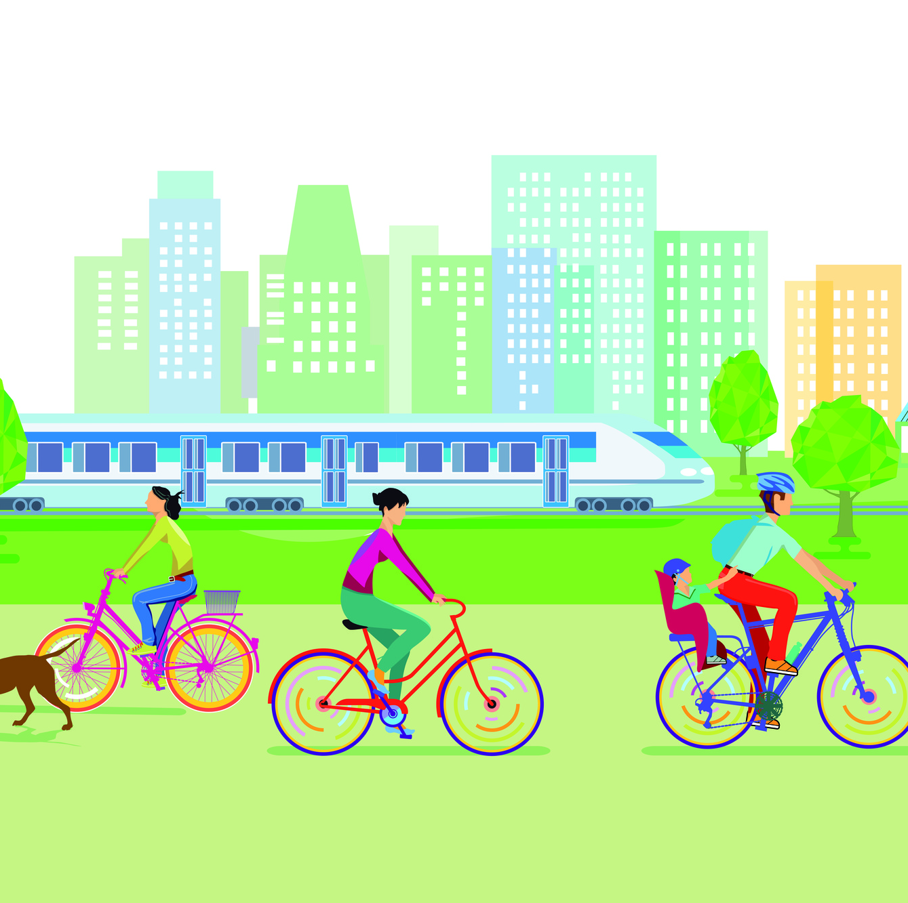
Trajnostna mobilnost v MOM
Pešci
Kolesarji
Javni potniški promet
Mesto kratkih razdalj

Slide 4
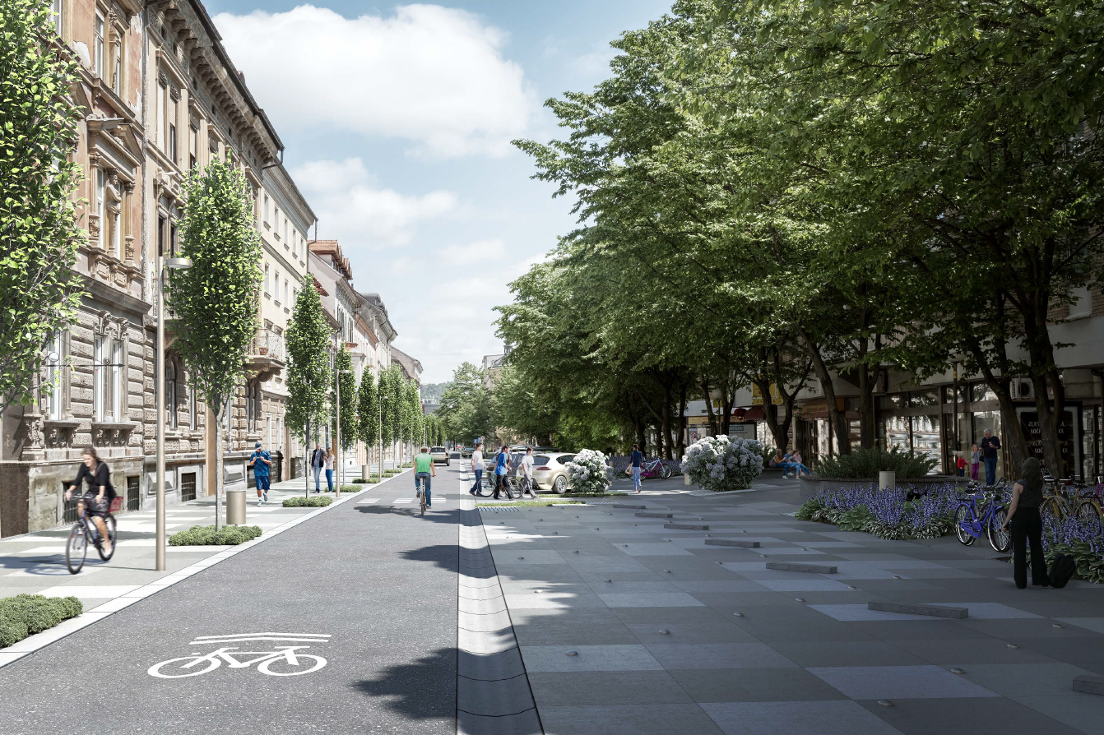
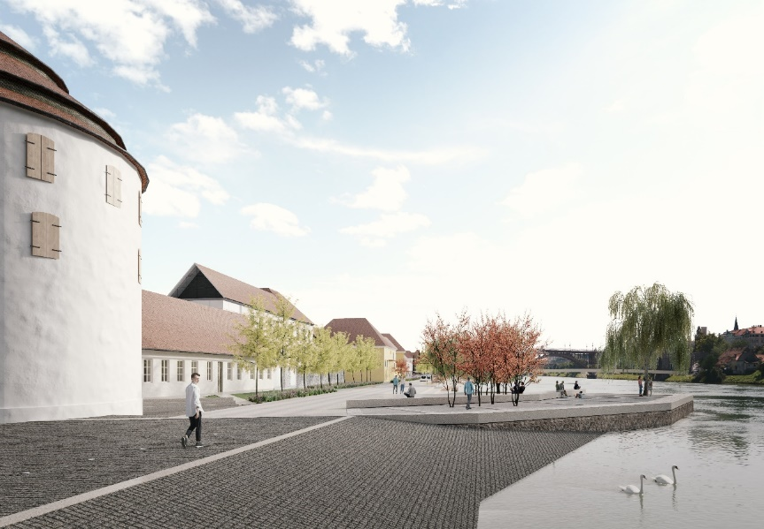
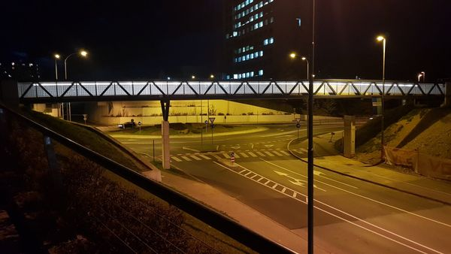
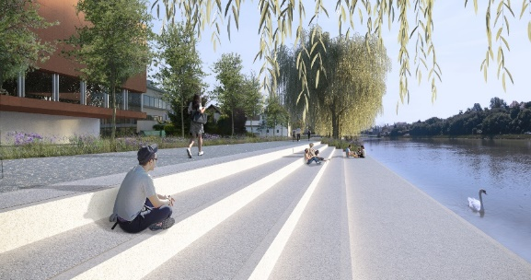
Pešci in kolesarji
Lent
Koroška cesta
Trg Revolucije
Peš most Lent – Tabor
Peš most Mariborski otok
Gregorčičeva ulica
Cafova ulica
Stari most (kolesarski pas)
Mestni park

Slide 5
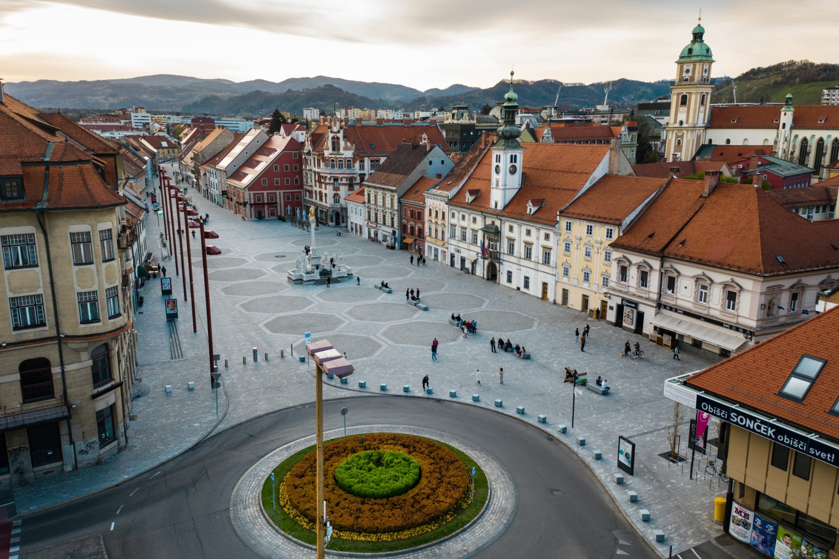
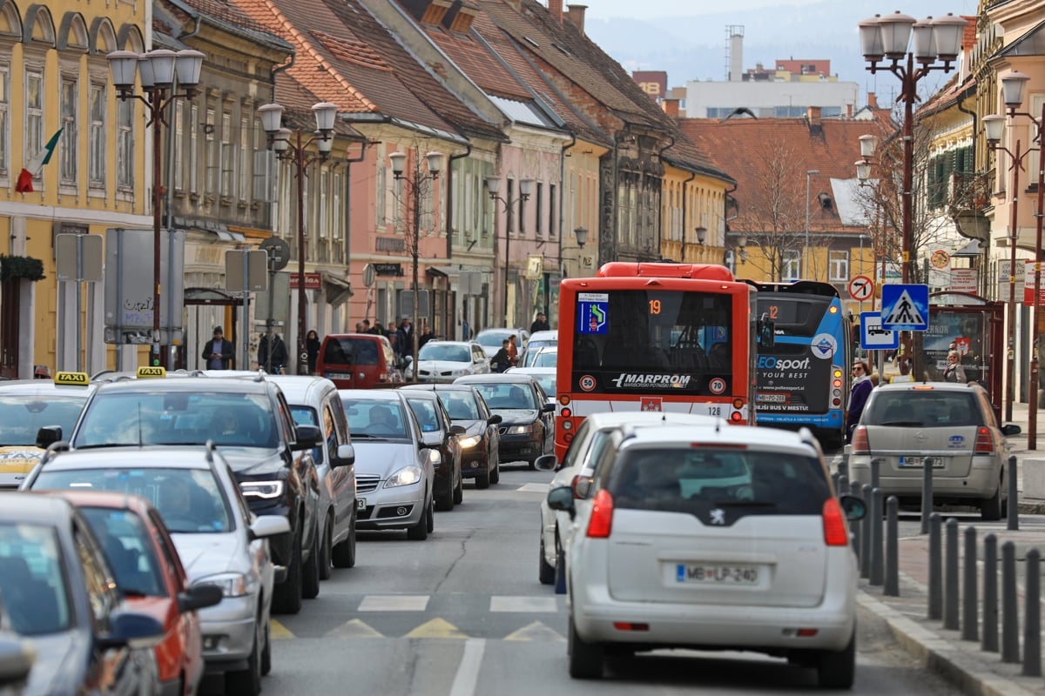
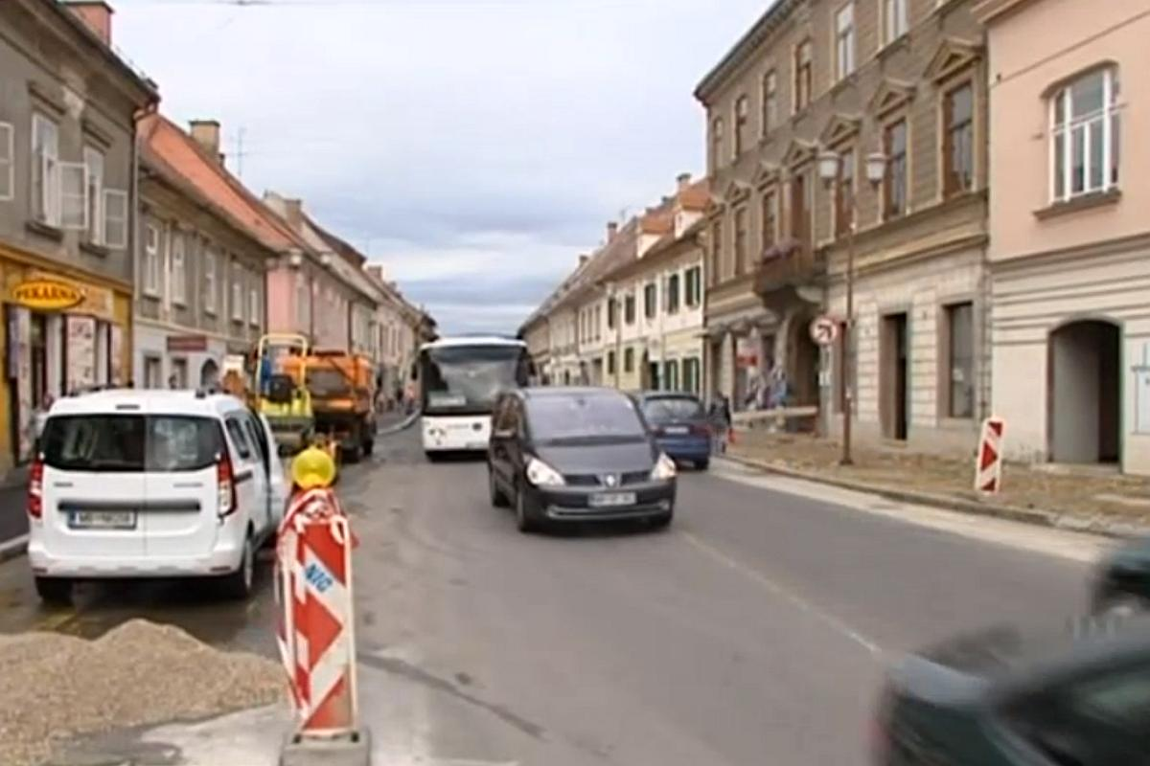
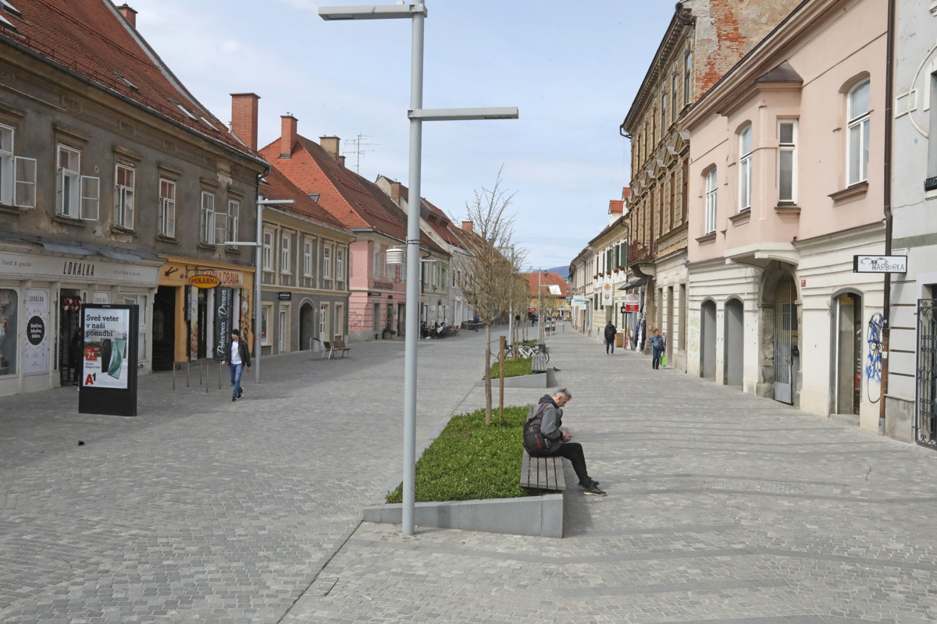
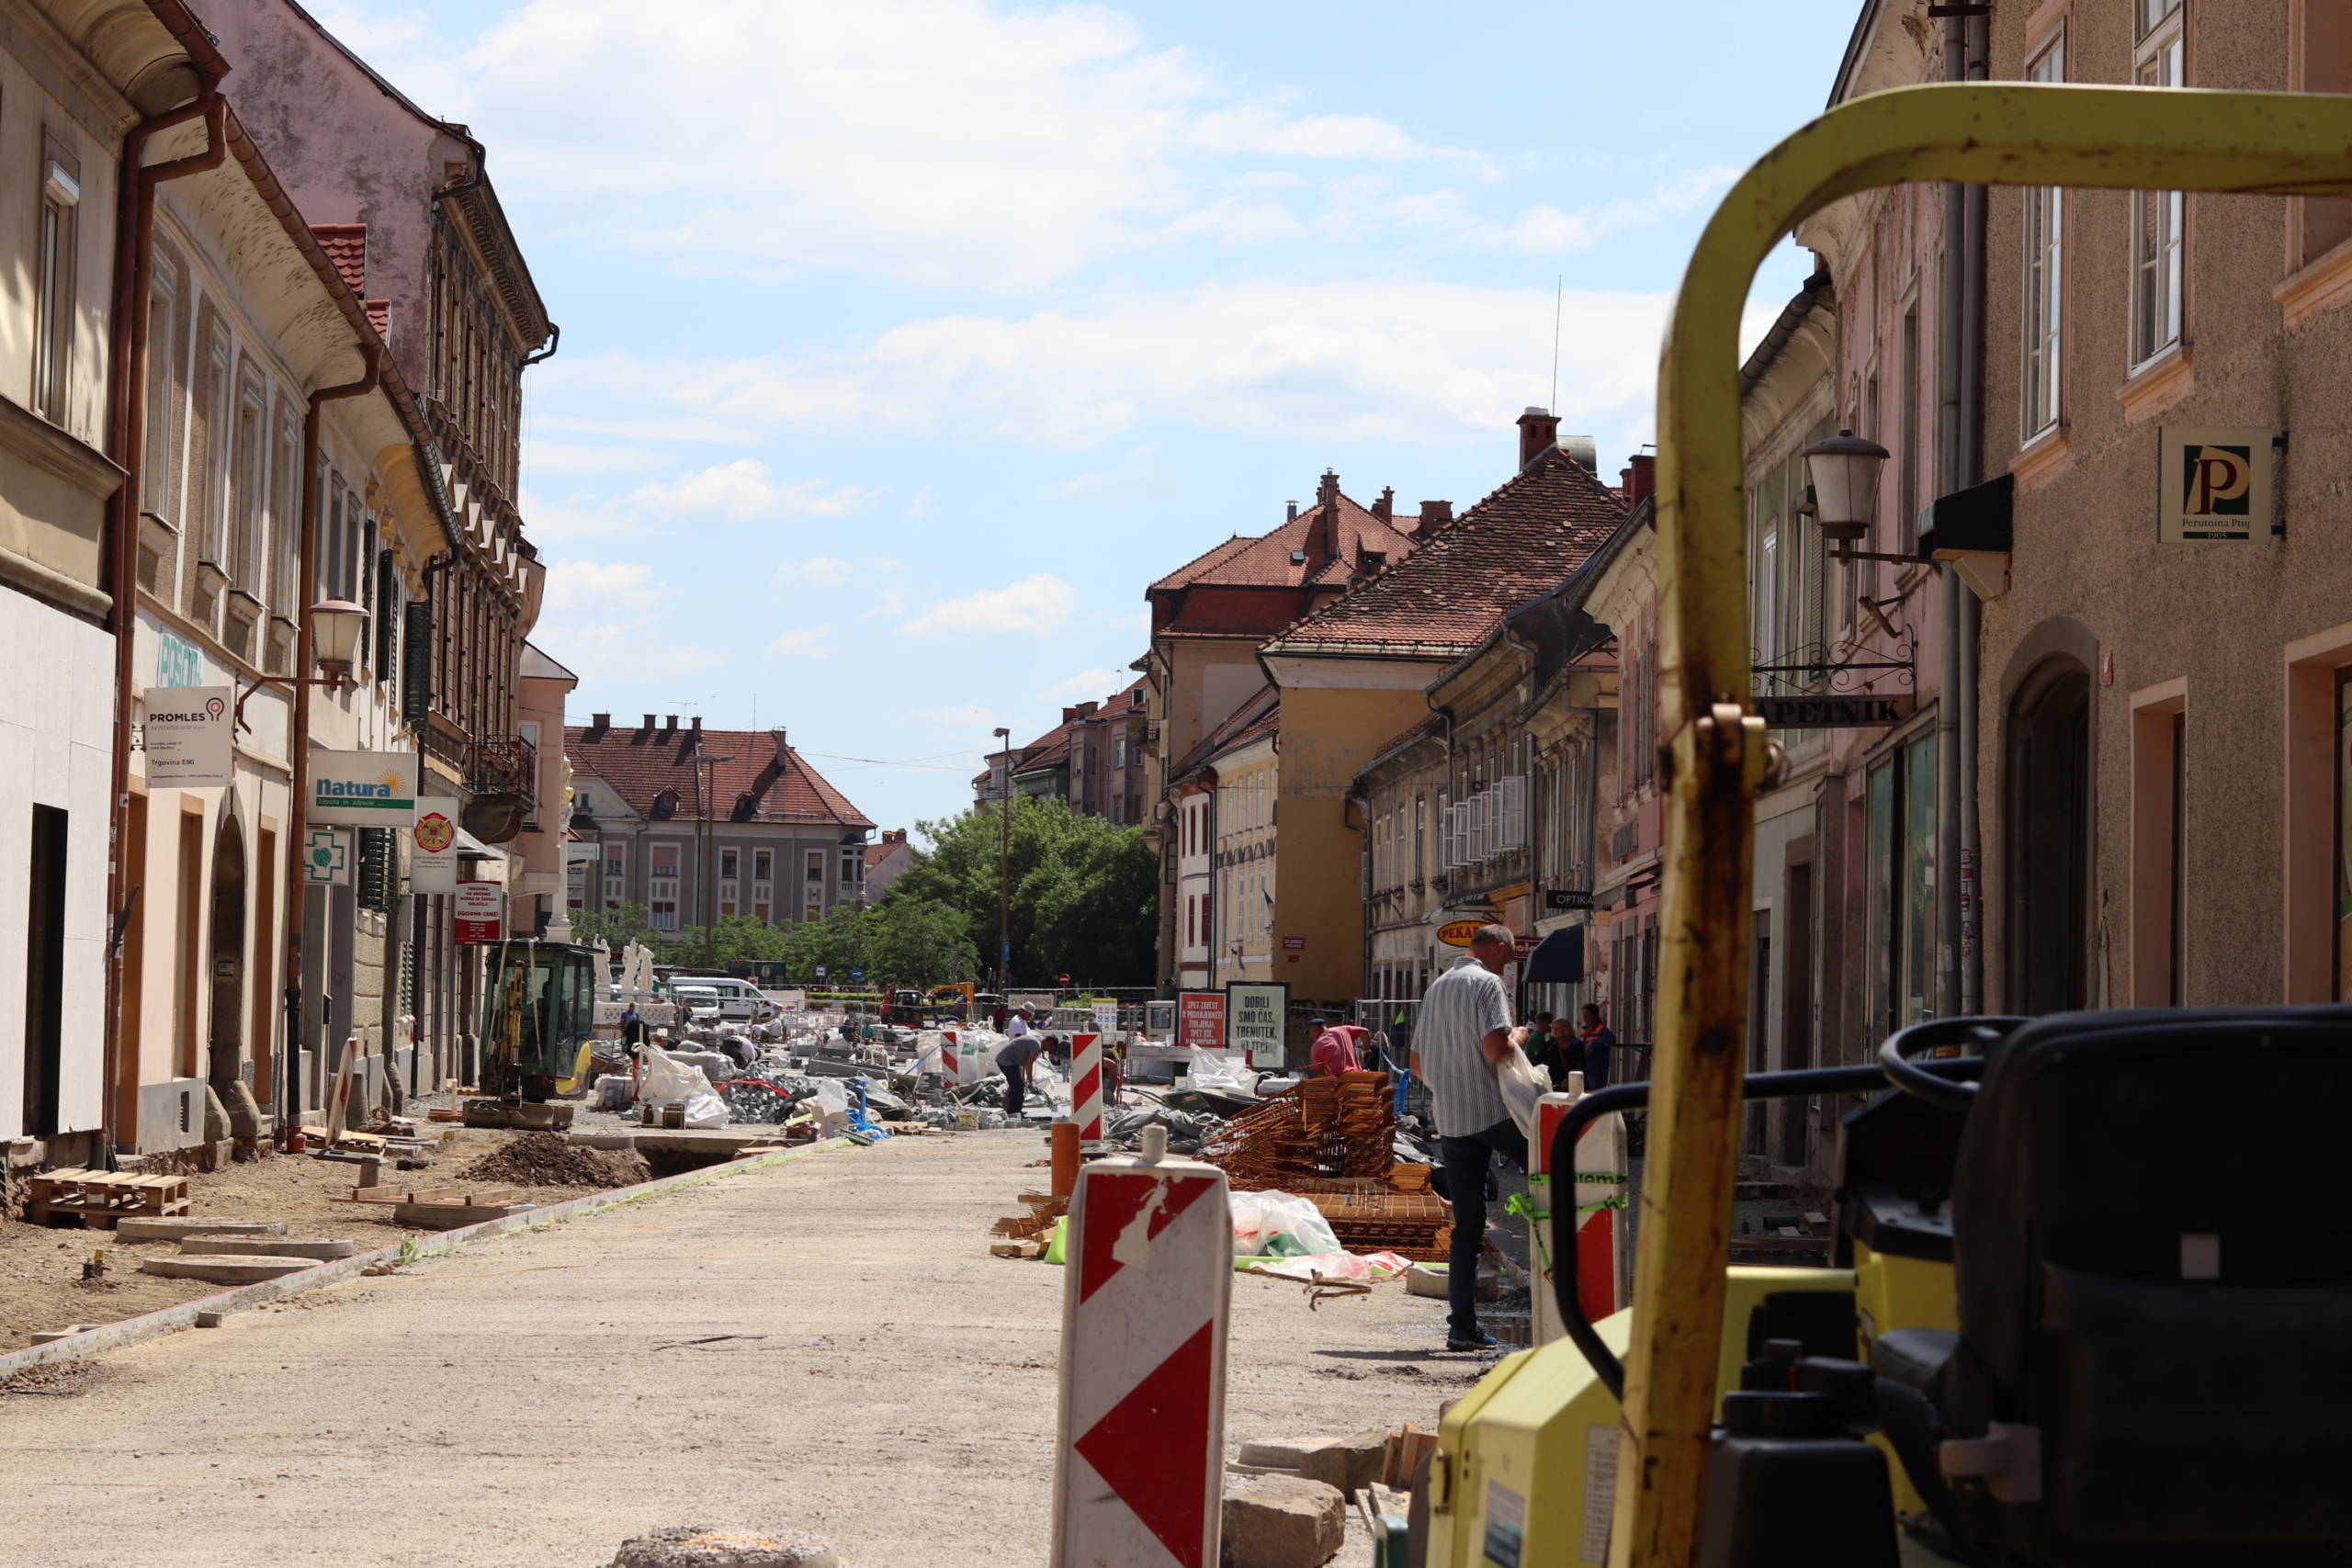
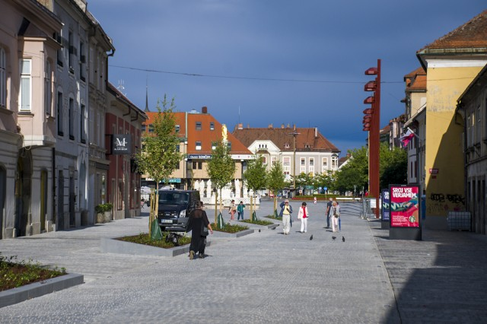
Glavni most s Koroško cesto
Leto 2020
Priprave na zaprtje (tudi s pomočjo Covid-19).
Začetki poskusnega zaprtja že v letu 20215 v času ETM.
Glavna tranzitna cesta z 18 tisoč vozili na dan.

Slide 6
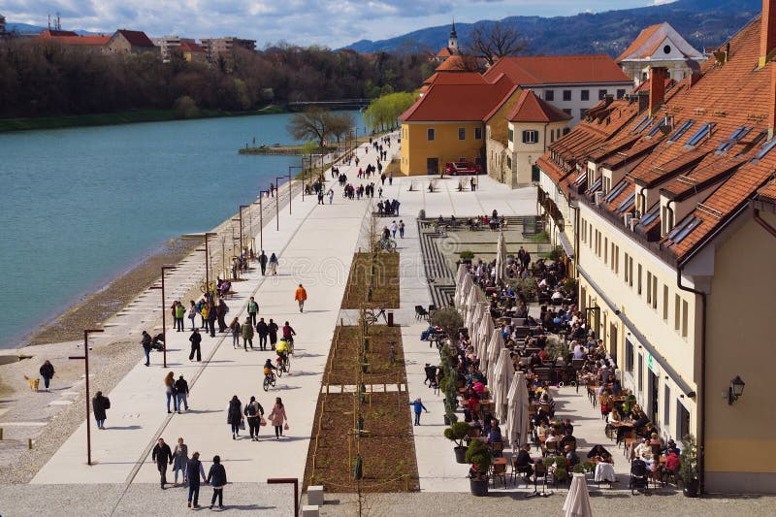
Lent
Zamenjava komunalne infrastrukture in nova arhitekturna ureditev reke Drave – območje v velikosti približno 24.000 m².
Odprava javnih parkirišč in uvedba električnega vozila Maister za stanovalce.
Nova prometna ureditev med Sodnim in Vodnim stolpom
Dodatne zelene površine, vključno z nasajenimi vrbami in travnato brežino.
Lažji dostop do obrežja za pešce in kolesarje.
Dnevno je cesto na Lentu uporabljalo 12 tisoč vozil.

Slide 7
Peš most Lent - Tabor
Brv je namenjena pešcem in kolesarjem.
Z vzpostavitvijo neposredne povezave med Lentom in Taborom most revitalizira območji, ki sta po izgradnji Glavnega mosta in rušenju starega lesenega mostu nekoliko zamrli.
Splavarska brv, odprta leta 2023, stoji na mestu, kjer je nekoč stal srednjeveški lesen most, ki je povezoval Lent in Tabor.

Slide 8
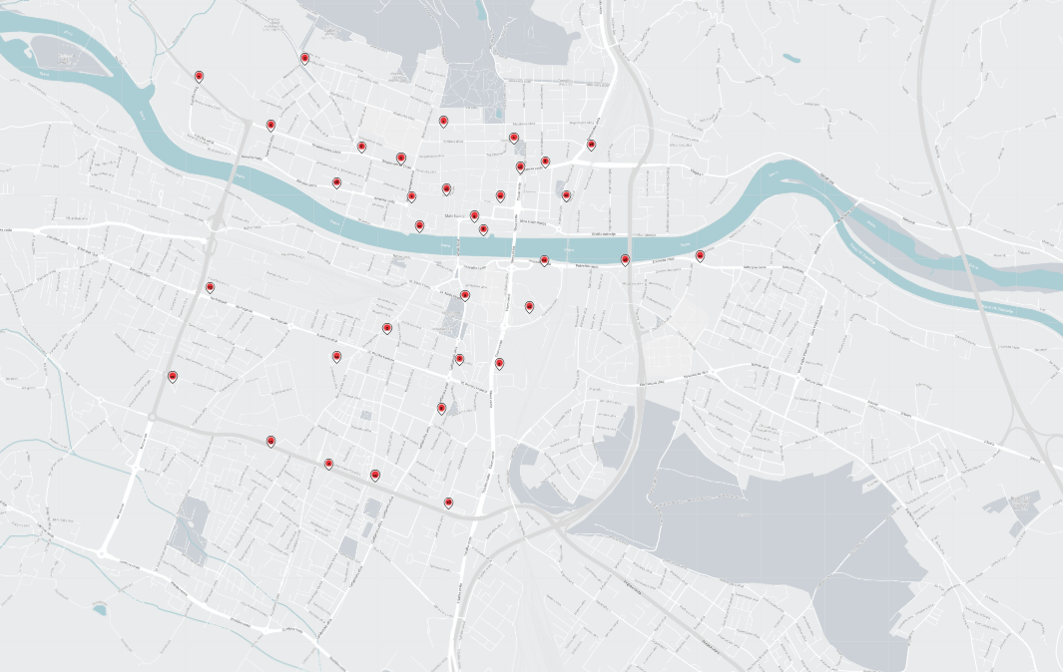
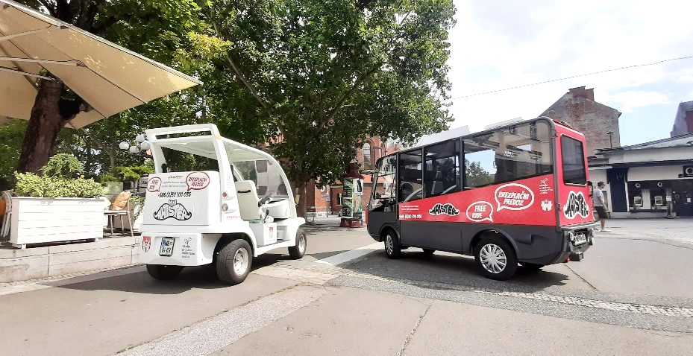
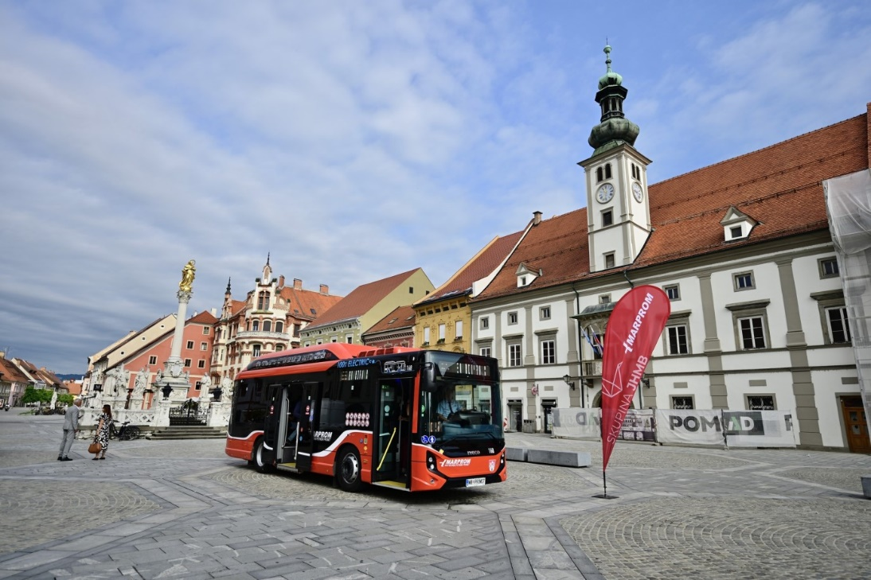
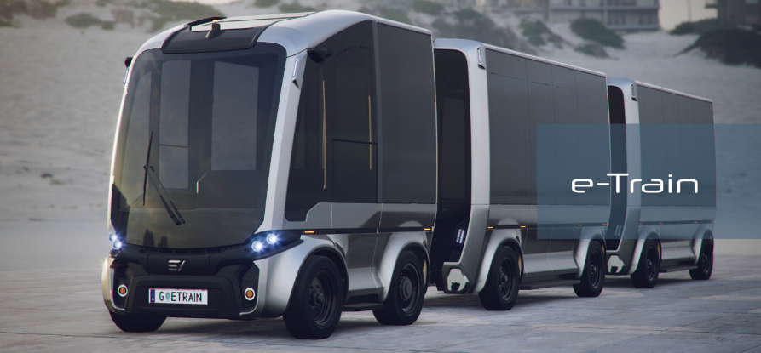
OSTALO

Slide 9
Digitalizacija javnega prevoza
Bus Priority
Rumeni pasovi
Štetje potnikov (vstop in izstop)
Telemetrika za spremljanje porabe
Celovita mobilna aplikacija (web aplikacija) za JPP

Slide 10
ETM 2024
Zzrolano mesto: Po 15-kilometrski trasi je ljubitelje rolanja, kotalkanja in drugih koles spremljal tudi DJ na vozilu, ki je ves čas skrbel za pozitivno vzdušje in mimoidoče opozarjal na spektakularno parado.
Dan mobilnosti invalidov: Na Trgu Leona Štuklja v Mariboru je svoja prizadevanja za čim boljšo mobilnost predstavilo 8 mariborskih invalidskih in humanitarnih društev ter 2 strokovni organizaciji.
Za kolesarje: Delavnica o prometni varnosti kolesarjev s poudarkom na tehnično brezhibnem kolesu za osnovnošolce 4. razreda, spretnostne igre na kolesu za osnovnošolce 9. razreda, Terenski ogled nove kolesarske infrastrukture, kolesarski zajtrk.
Bodifit konvencija: je navdušence fitnesa popeljala na več brezplačnih vadb.
Talne označbe in totemi pri treh šolah: OŠ Ludvika Pliberška, Tabor 1 in Malečnik. V bližini šol so bile postavljene talne označbe in totemi, ki opozarjajo voznike na prisotnost otrok ter spodbujajo varno vožnjo.
Zapore ulic: Šolska ulica (medgeneracijsko druženje), Smetanova ulica (vibrantna Smetanova).
Spodbujanje trajnostne mobilnosti: brošura za zaposlene MOM.

Slide 11
Glavni (Stari) most
Zaprtja mosta je bila med avgustom in septembrom 2024.
Meritve so bile opravljene v letu 2024 pred in po zaprtju Glavnega mostu.
Na povprečen delovni dan prečka vse mostove približno 100.000 vozil na dan.
V času zapore Glavnega mostu v mestu ni bilo zaznati prometnih kolapsov.
Na Pobreški cesti je prihajalo občasno do manjših zastojev, predvsem v popoldanski prometni konici.

Slide 12
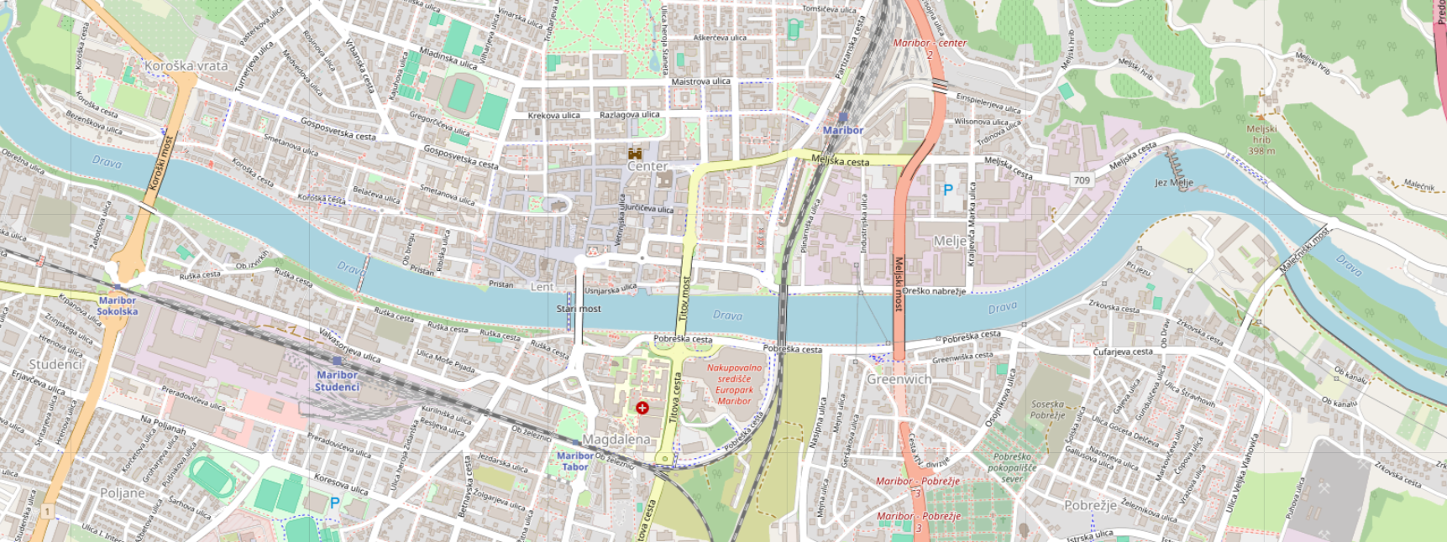
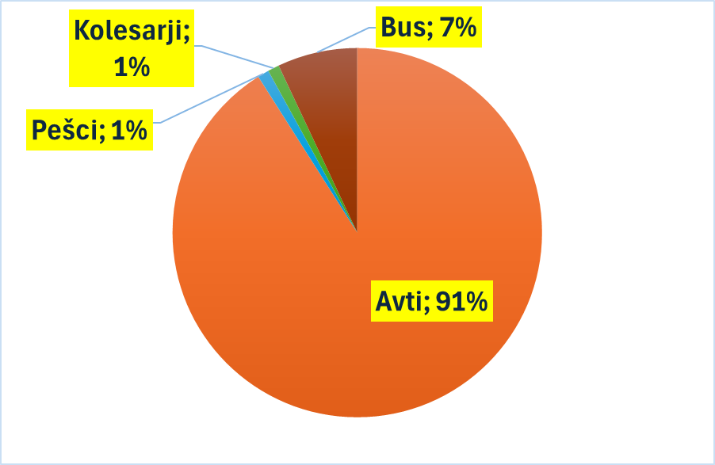
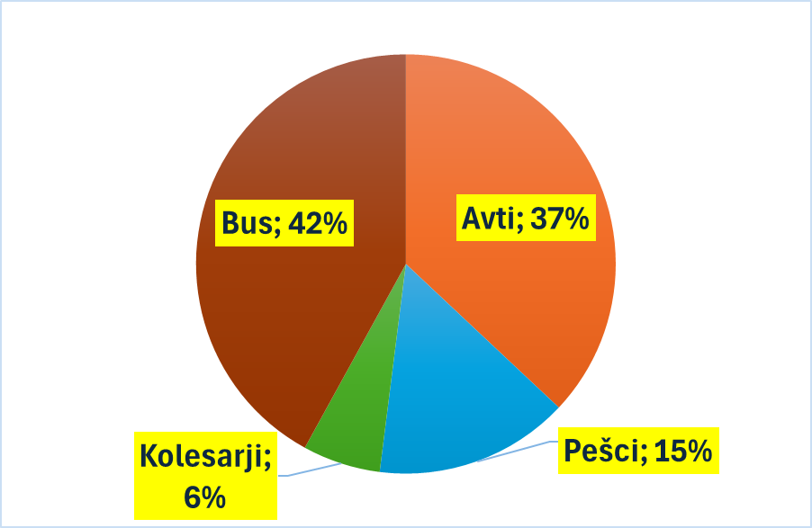
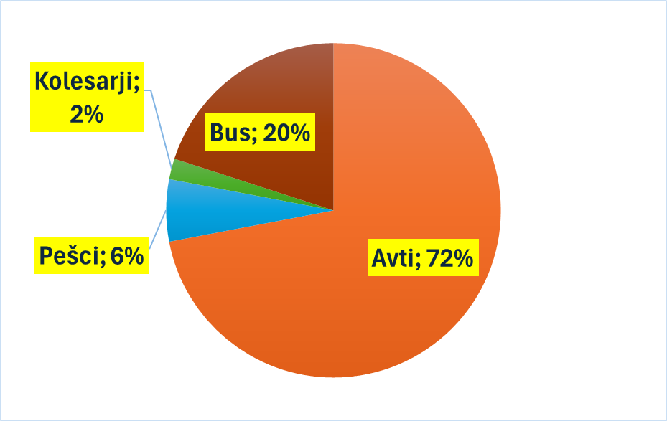
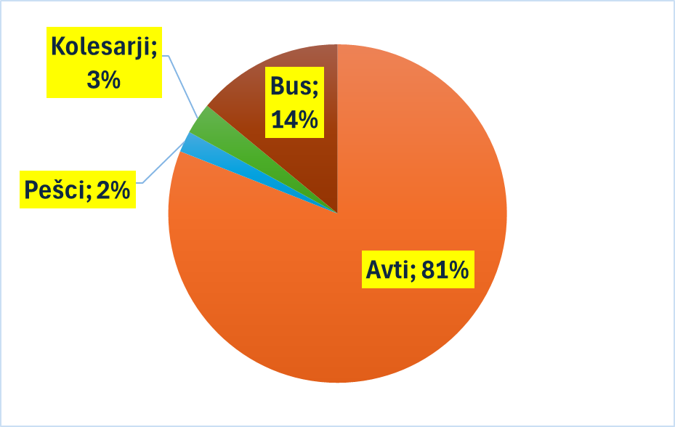
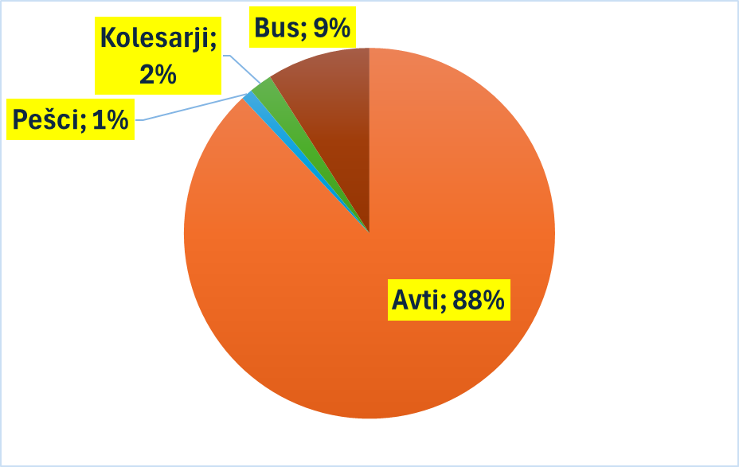

Slide 13
Glavni (Stari) most
Na vseh mostovih, razen na Glavnem mostu, je bilo kot prevladujočo prevozno sredstvo osebno motorno vozilo (70% do 90%), razen na Glavnem mostu.
Na Glavnem mostu je za prevoz z osebnim motornim vozilom uporabljalo približno 37% oseb, ostali pa so uporabili avtobus (42%) ali pa so most prečkali s kolesom (6%) ali pa peš (15%).
Analiza pokazala, da za povezavo med levim in desnim bregom mesta Maribor, manj kot 10% oseb, katere uporabljajo osebno motorno vozilo, uporabljajo Glavni most. Po drugi strani pa je bilo na Glavnem mostu zaznanih največ mestnih avtobusov ter največ kolesarjev in pešcev.
Glavni most predstavlja pomembno vez med levim in desnim bregom za ne-motorizirani promet, manj pomemben je pa za osebni motorizirani promet.

Slide 14
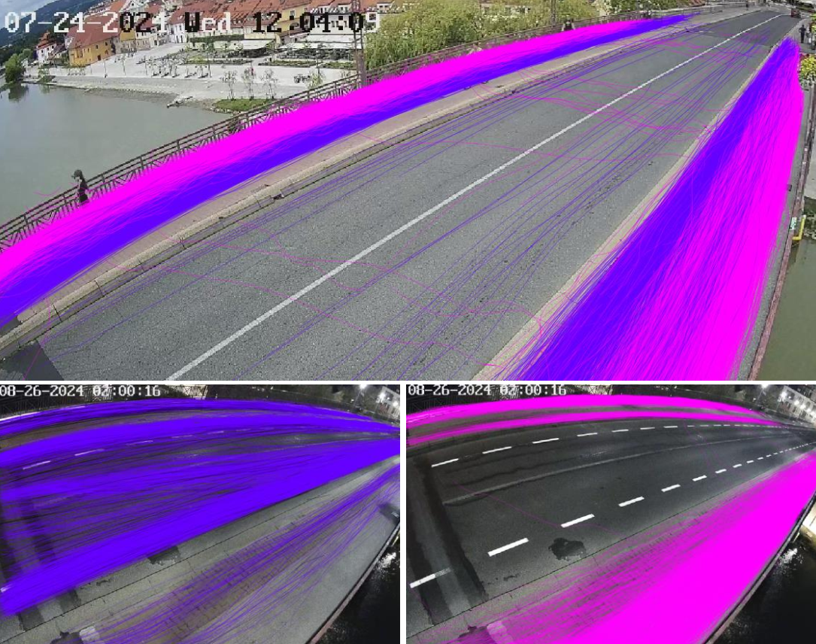
Vsaki dan prečka most več kot 4.000 pešcev in 3.000 kolesarjev

Slide 15
Mobilnostni sklad MOM
Spodbujanje trajnostne mobilnosti:

Slide 16
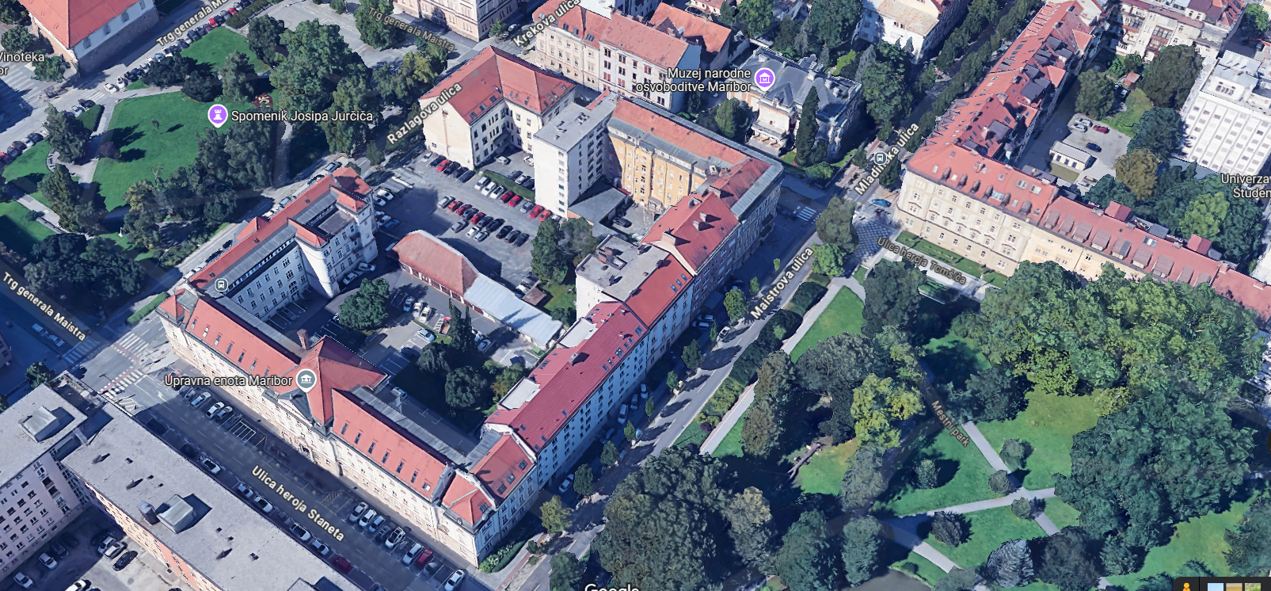
59 PM
29 PM

Slide 17
Parkirna politika - souporaba vozil

Slide 18
PREDLOG PRAVILNIK O NAČINU PARKIRANJA IN UPORABE JAVNEGA
POTNIŠKEGA PROMETA ZA ZAPOSLENE NA MESTNI OBČINI MARIBOR
4. člen – Definicija sopotnika
Sopotnik je oseba, ki se redno vozi z zaposlenim Mestne občine Maribor v istem vozilu na relaciji od doma do službe ali v bližino službe ter nazaj domov ali v bližino doma zaposlenega.
Pogoj za priznanje statusa sopotnika je, da je ta oseba prav tako zaposlena na Mestni občini Maribor ali je bližnji sorodnik zaposlenega (zakonec, partner, otrok, starš). Sopotnik mora večino delovnih dni v tednu uporabljati souporabo vozila. Izjeme predstavljajo pri otrocih (počitnice, bolezen).
5. člen – Souporaba vozil in spodbude
Zaposleni iz skupine "Ostali zaposleni", ki se odločijo za souporabo vozil, so upravičeni do naslednjih popustov na mesečno parkirnino:
- 1 registriran sopotnik: 30 % popusta.
- 2 registrirana sopotnika: 50 % popusta.
- 3 registrirani sopotniki: 70 % popusta.
- 4 registrirani sopotniki: 90 % popusta.

Slide 19
PREDLOG PRAVILNIK O NAČINU PARKIRANJA IN UPORABE JAVNEGA
POTNIŠKEGA PROMETA ZA ZAPOSLENE NA MESTNI OBČINI MARIBOR
6. člen – Ugodnosti za uporabnike javnega potniškega prometa
Zaposleni, ki se registrirajo, da na delovno mesto prihajajo z javnim potniškim prevozom, so upravičeni za 50 % popust na mesečno vozovnico. Za uveljavitev te ugodnosti mora zaposleni ob registraciji predložiti svojo veljavno mesečno vozovnico ter zadnji račun plačila za mesečno vozovnico.
Zaposleni, ki izkoristijo to ugodnost, ne morejo istočasno koristiti pravic do parkirnega mesta na občinskem parkirišču.
7. člen – Registracija in dodelitev parkirnega mesta
Vsak zaposleni, ki želi koristiti parkirišče Mestne občine Maribor, mora vnaprej registrirati svoje vozilo in število sopotnikov pri upravitelju parkirišča. Parkirno mesto je dodeljeno glede na razpoložljivost in prednost imajo zaposleni, ki živijo najdlje od delovnega mesta in tisti zaposleni, ki se odločijo za souporabo vozil z vsaj 2 sopotnikoma.
Število parkirnih mest za skupino »Ostali zaposleni« je razdeljeno na:
50 % za zaposlene, ki so od sedeža Mestne občine Maribor oddaljeni več kot 10 km;
30 % za zaposlene, ki so od sedeža Mestne občine Maribor oddaljeni med 5 in 10 km;
20 % za zaposlene, ki so od sedeža Mestne občine Maribor oddaljeni do 5 km.
Za merjenje oddaljenosti med stalnim ali začasnim prebivališčem in delovnim mestom se uporabi načrtovalnik najkrajše poti (npr. Google maps).

Slide 20
Hvala za pozornost!

